Slide 1
6.4 数据库的其他操作

Slide 2
6.4.1 分离与附加数据库
分离数据库
分离数据库是指将用户数据库从服务器中分离出去，使其不再被SQL Server管理和使用。
分离的数据库脱离了服务器管理的同时保持数据文件和日志文件的完整性和一致性。
附加数据库
附加数据库是指将分离后的数据库重新添加到服务器中。
使用分离与附加数据库的方法，可以实现数据库的复制
Notes:
除了系统数据库外，其余的数据库都可以从服务器的管理中分离出来，

Slide 3
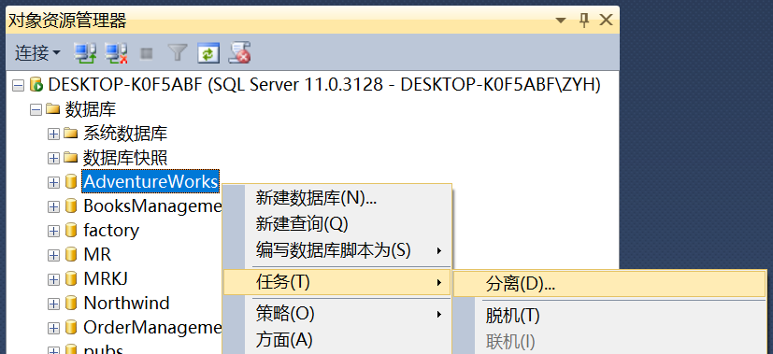
分离数据库的操作步骤
在对象资源管理器中展开“数据库”节点，右击要分离的数据库，在快捷菜单中选择“任务”/“分离”。

Slide 4
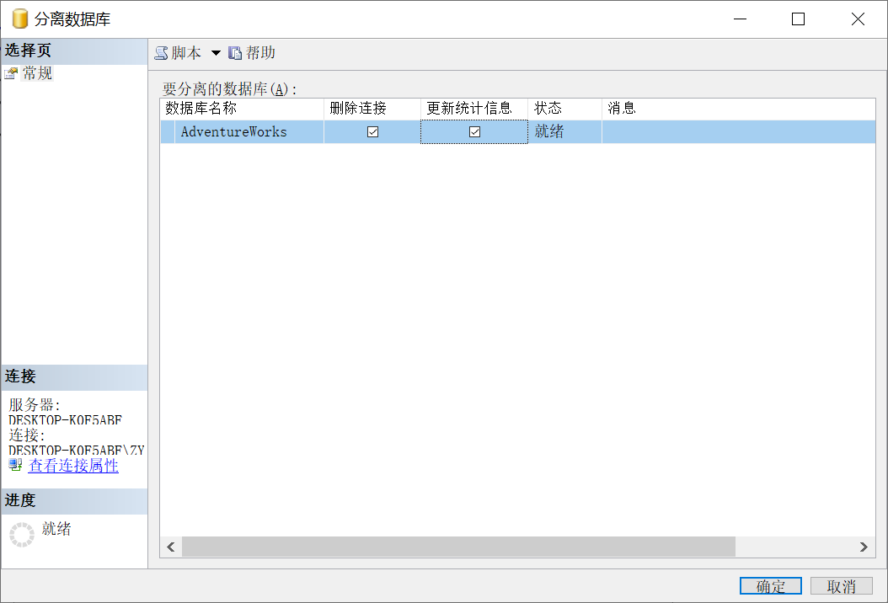
② 在打开的“分离数据库”对话框中勾选“删除连接”和“更新统计信息”，单击“确定”按钮。
“删除连接”表示是否断开与该数据库的连接。
“更新统计信息”表示在分离数据库之前是否更新过时的优化统计信息。
Notes:
分离数据库不是删除数据库
“删除连接”表示是否断开与该数据库的连接
“更新统计信息”表示在分离数据库之前是否更新过时的优化统计信息

Slide 5
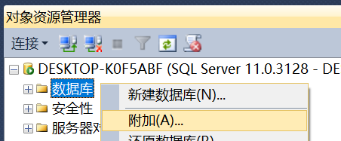
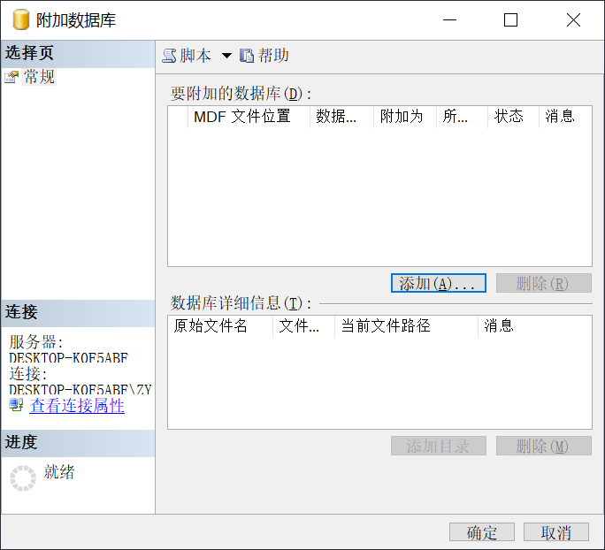
附加数据库的操作步骤
在对象资源管理器右击“数据库”节点，在快捷菜单中选择“附加”。
② 在附加数据库窗口中单击“添加”按钮。
“添加”按钮

Slide 6
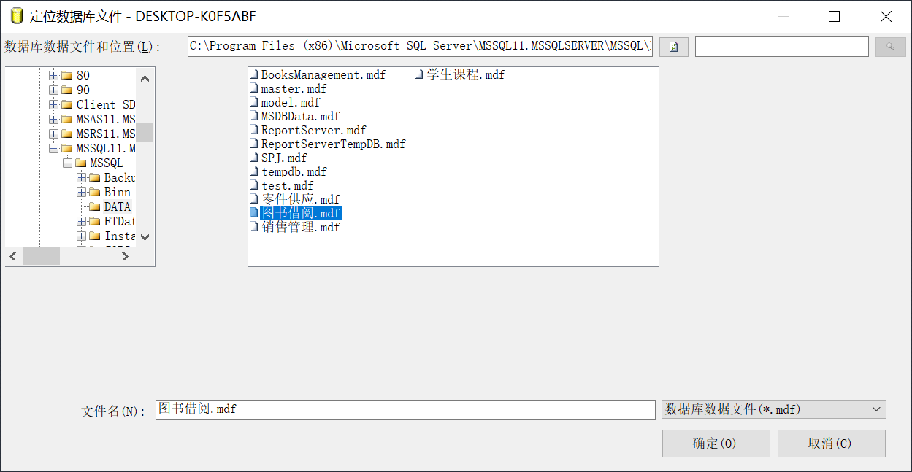
③ 在打开的定位数据库文件窗口中找到要附件的数据库所在位置并选中主数据文件，单击“确定”按钮。
选中要附加的主数据文件。
选中文件位置。

Slide 7
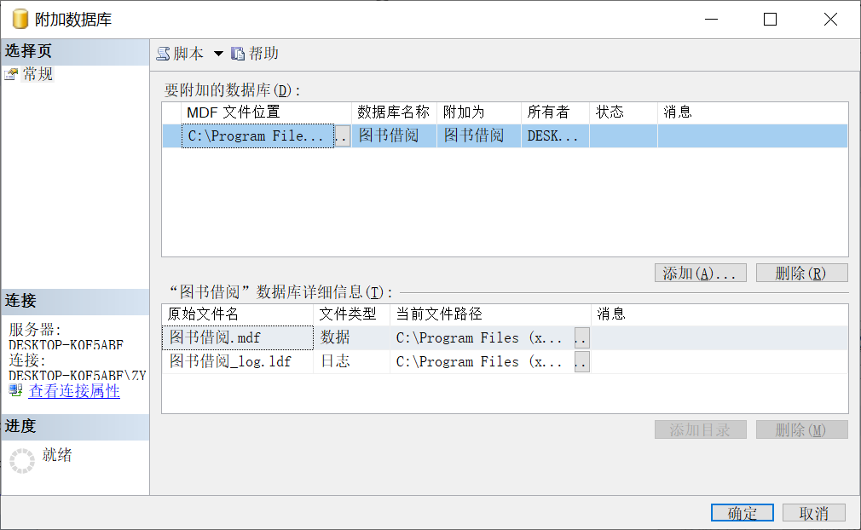
④ 返回附加数据库窗口，可以查看到要添加的数据库及其文件。
⑤ 单击“确定”按钮完成数据库的附加。

Slide 8
6.4.2 脱机与联机数据库
脱机数据库
脱机数据库是指暂时关闭数据库的服务，使数据库不可用，但在数据库节点中仍可以看到数据库。
联机数据库
联机数据库是对脱机的数据库重新启动服务。

Slide 9
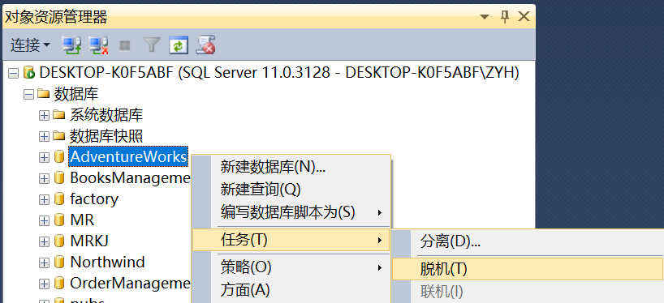
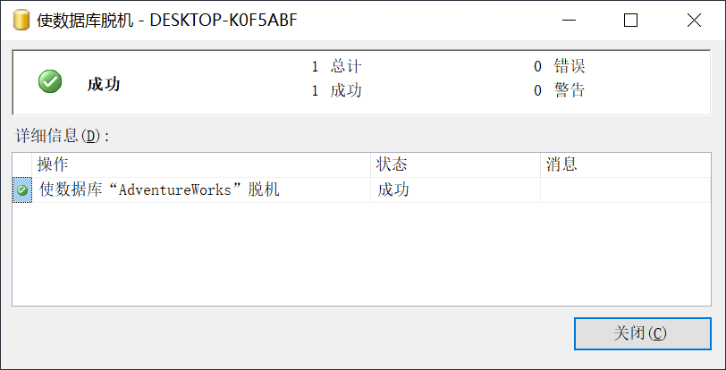
脱机数据库的操作步骤
① 在对象资源管理器中右击要脱机的数据库，在快捷菜单中选择“任务”/“脱机” 。
② 当使数据库脱机窗口中出现“成功”时，单击“关闭”按钮。

Slide 10
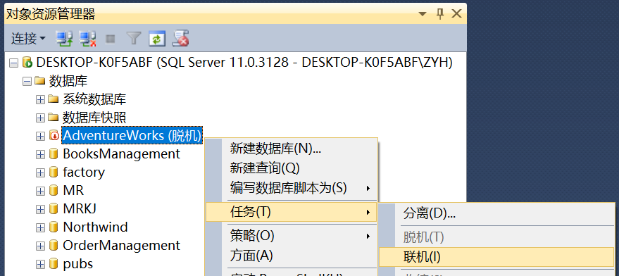

联机数据库的操作步骤
在“对象资源管理器”中右击要脱机的数据库，在快捷菜单中选择“任务”/“联机”；
② 当使数据库联机窗口中出现“成功”时，单击“关闭”按钮即可完成脱机。

Slide 11
6.4.3 导入导出数据
SQL Server提供了强大的数据导入导出功能，使其可以在多种常用数据格式之间导入导出数据，为不同的数据源间的数据转换提供了方便。
SQL Server提供了导入导出向导，可通过导入导出向导方便的完成数据的导入导出操作。

Slide 12
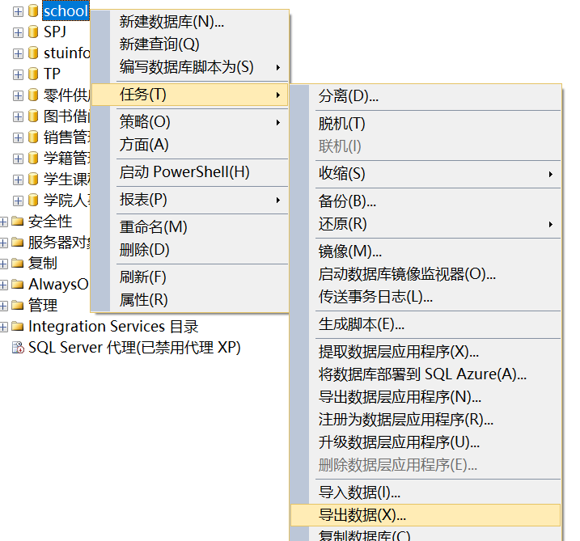
【例】将school数据库中的student表、teacher表、course表和score表导出到数据库TP中来实现表的复制。
操作步骤：
① 如右图所示，在对象资源管理器中右击school数据库，在快捷菜单中选择“任务”/“导出数据”。
Notes:
如果要把一个数据库中对象，例如表，复制到另外一个数据库中就可以使用导入或导出功能来完成。

Slide 13
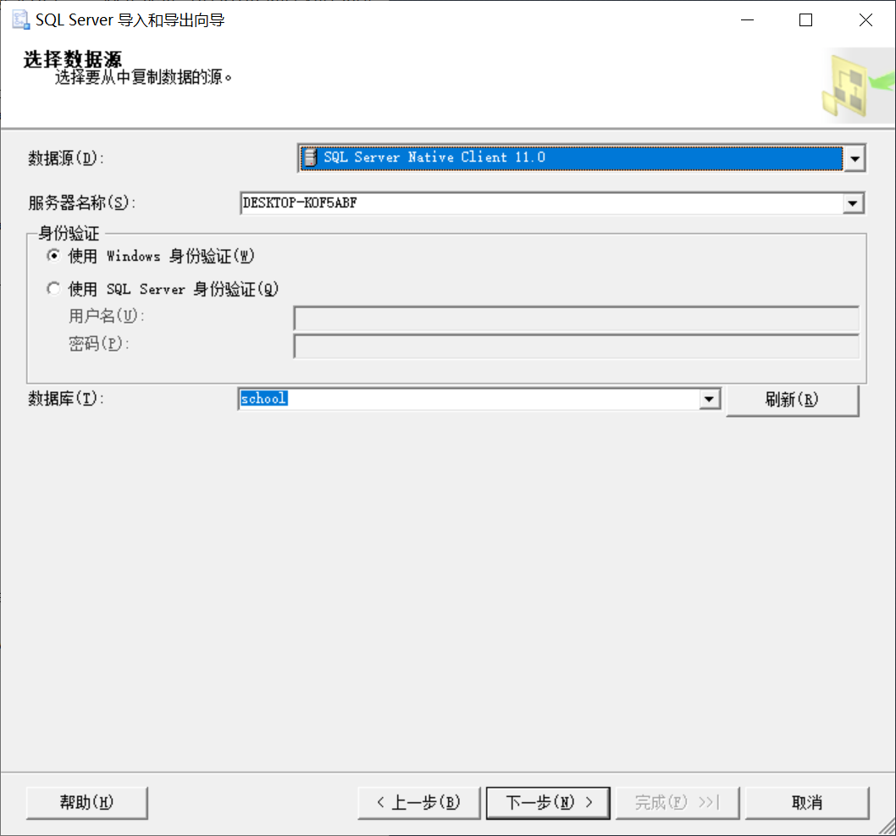
② 打开SQL Server导入与导出向导的“选择数据源”窗口，设置数据源、服务器名称、身份验证以及源数据库school，如图所示，然后单击“下一步”按钮。

Slide 14
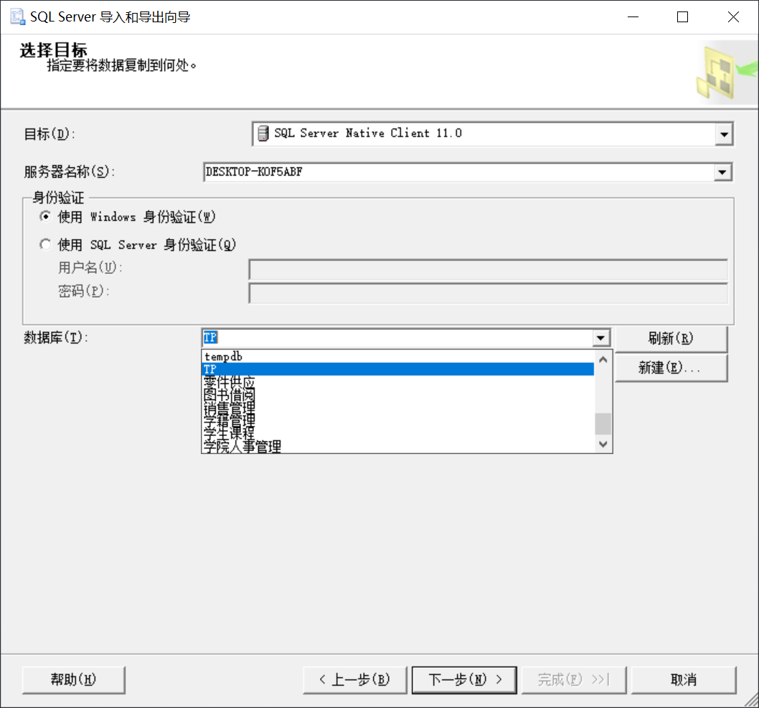
③ 在选择目标窗口，设置目标、服务器名称、身份验证，在数据库列表中选择目标数据库TP，如图所示，然后单击“下一步”按钮。

Slide 15
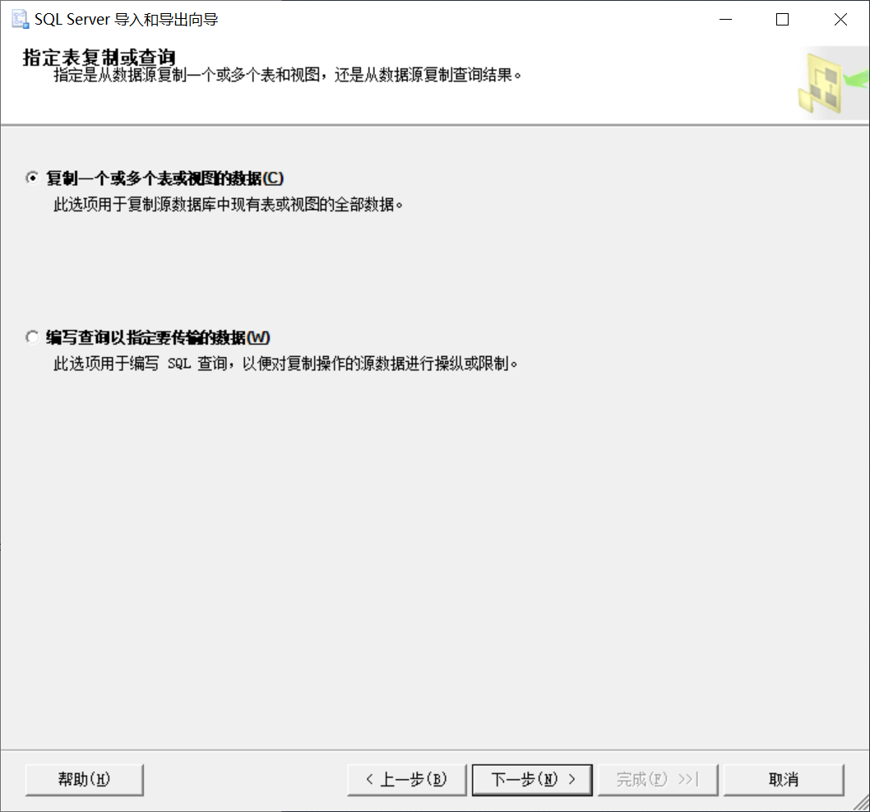
④ 在指定表数据或查询窗口，选择“复制一个或多个表或视图的数据”，然后单击“下一步”按钮。

Slide 16
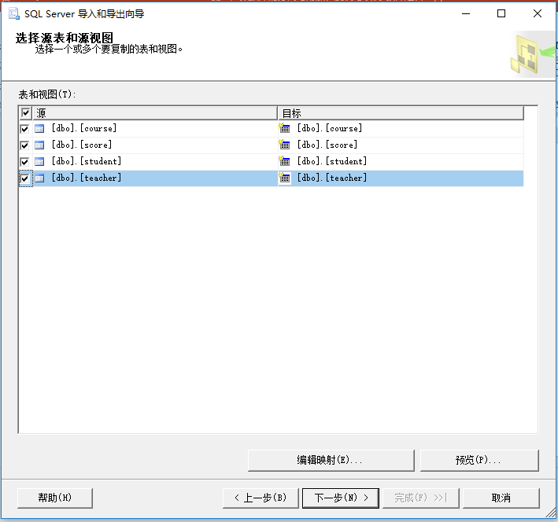
⑤ 在选择源表和源视图窗口，勾选要导出的四个表，然后单击“下一步”按钮。

Slide 17
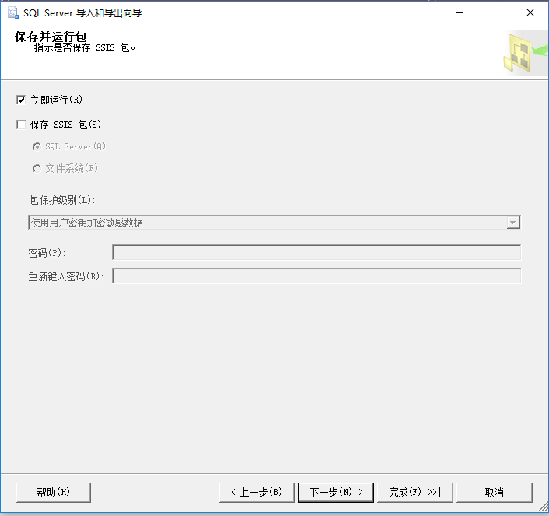
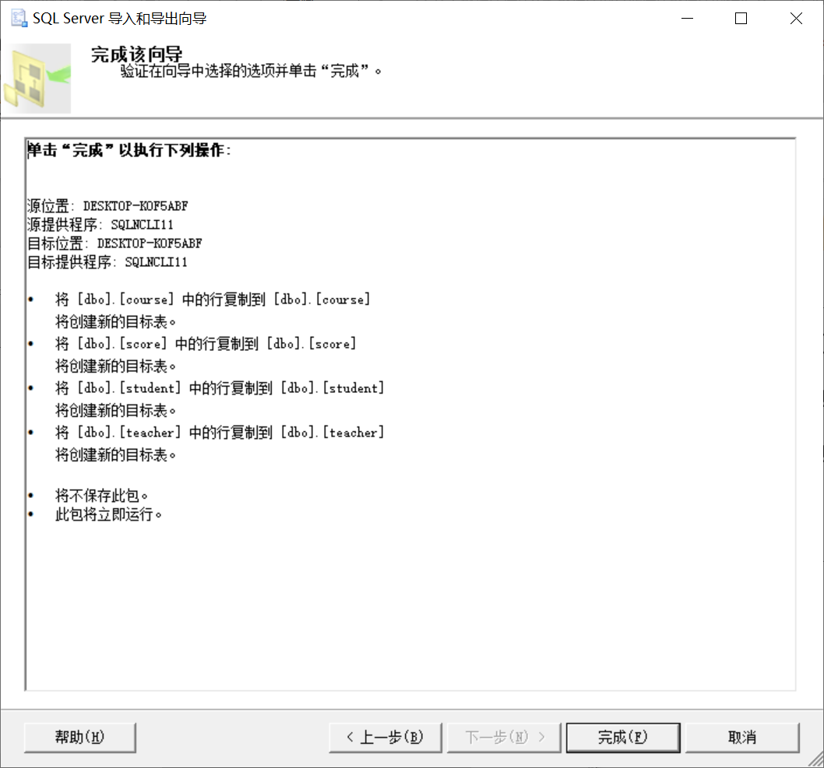
⑥ 在保存并运行包窗口，勾选“立即运行”，单击“下一步”。
⑦ 在完成该向导窗口单击“完成”按钮。

Slide 18
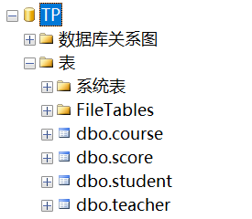
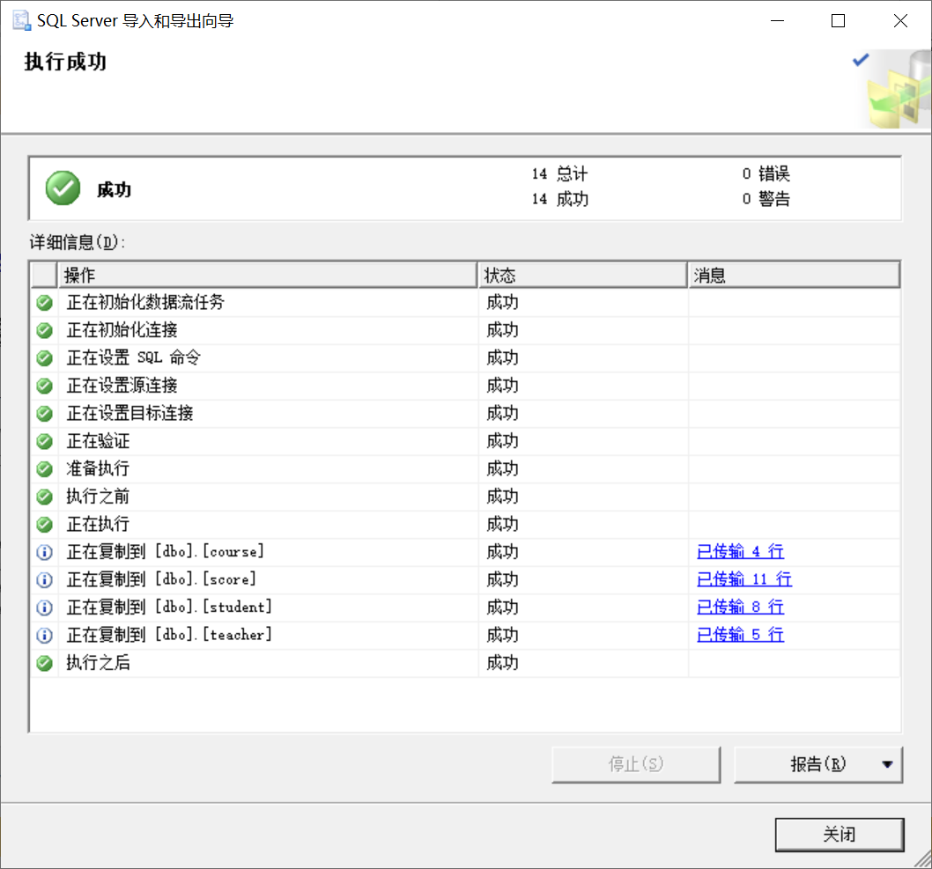
⑧ 在执行成功窗口导出成功后单击“关闭”按钮即可完成数据的导出。
在对象资源管理器中展开TP数据库下的表可以查看数据的导出结果。
该题也可以以TP数据库为操作对象使用导入功能将表从school数据库导入到TP数据库中。

